Slide 1
APRESENTAÇÃO FINAL
Gestão de bolsas DevTec
Grupo 2

Slide 2


Conheçam…
Lucas
Margarete
Coordenador Local de Unidade do STI
Coordenadora administrativo-financeira do STI

Slide 3

Lucas
Gerencia equipes do STI Labs
Realiza o processo seletivo dos bolsistas
Solicita novas cotas ao CAF
Envia a frequência de seus bolsistas
Garante que as cotas disponibilizadas estão ativas
Coordenador Local de Unidade do STI

Slide 4

Repassa solicitações de coordenadores para a PROPLAN
Cria cotas a partir da verba disponibilizada pela PROPLAN
Realiza pagamento dos bolsistas ativos
Margarete
Coordenadora administrativo-financeira do STI

Slide 5
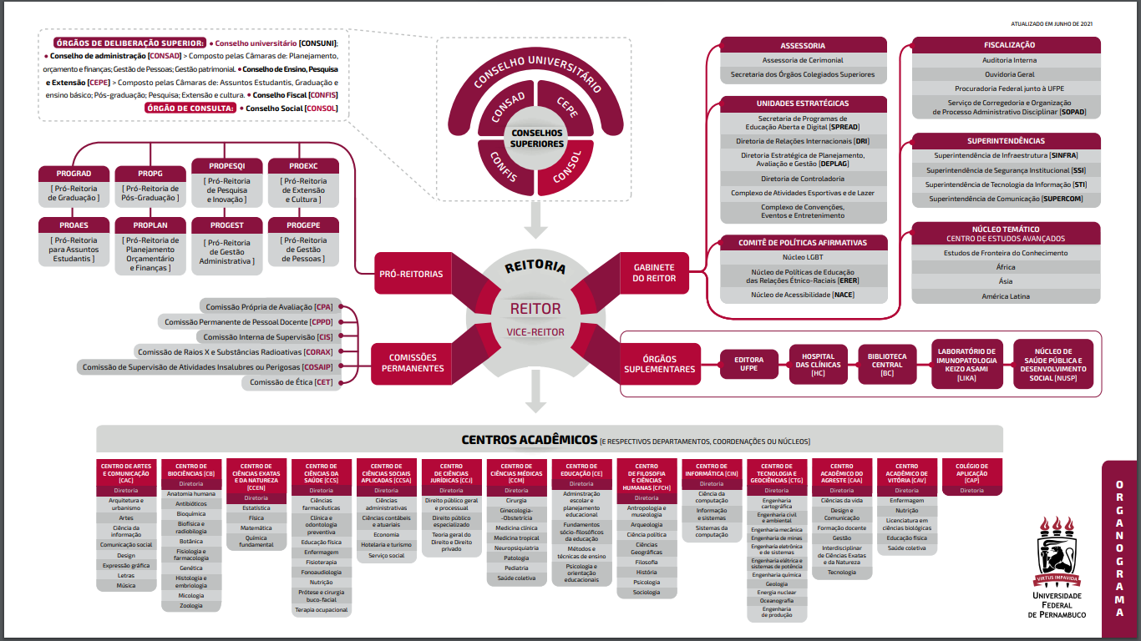
STI - Superintendência de Tecnologia da Informação

Slide 6
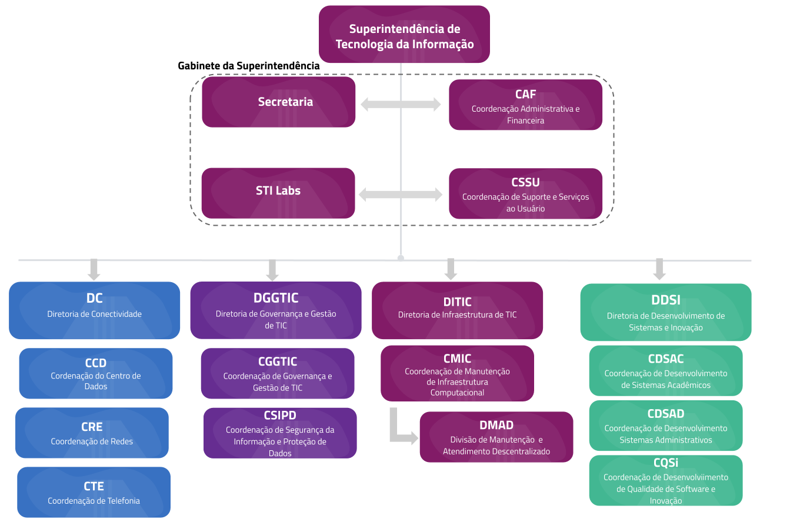


Margarete
Lucas
Coordenadores de unidade

Slide 7
Problemas

Slide 8

Lucas
Não tem acesso a todas as informações necessárias para gerenciar seus bolsistas
Não tem autonomia para cadastro dos bolsistas e vinculá-los a cotas
Precisa solicitar essas atividades a Margarete através de emails, o que trava seu fluxo de trabalho
Coordenador Local de Unidade do STI

Slide 9

Margarete
Também tem seu fluxo de trabalho interrompido para atender os pedidos de coordenadores como Lucas
Também precisa solicitar informações aos coordenadores, como a frequência dos bolsistas para realizar os pagamentos
Coordenadora administrativo-financeira do STI

Slide 10
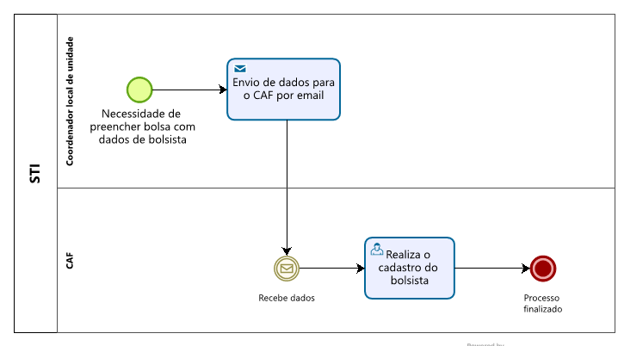
Como é…
Criação de cota/bolsa

Slide 11
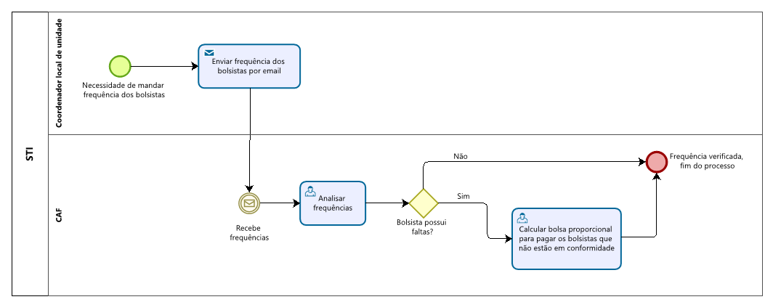
Como é…
Análise de frequências

Slide 12


Trabalho manual
Informações sem padrão definido
Comunicação pouco eficiente

Slide 13


Uma das principais consequências é a
Perda de bolsas de DTI

Slide 14


Orçamento não utilizado / Orçamento solicitado (por mês)
R$10.311,38 / R$ 57.391,00 = 17,96%
Número de bolsas utilizadas / Número total de bolsas disponíveis
73 / 91 = 80,21%
Frequências enviadas / Número total de Bolsistas ativos
73 / 73 = 100%
(Dados do último mês)

Slide 15


Solução
Padronização das informações que envolvem as bolsas
Facilitação da consulta dessas informações
Fim da necessidade da comunicação direta entre CAF e Coordenador Local de Unidade para realizar consultas

Slide 16
Ativação do módulo de bolsas do SIPAC
Cotas
Bolsistas
Frequência

Slide 17
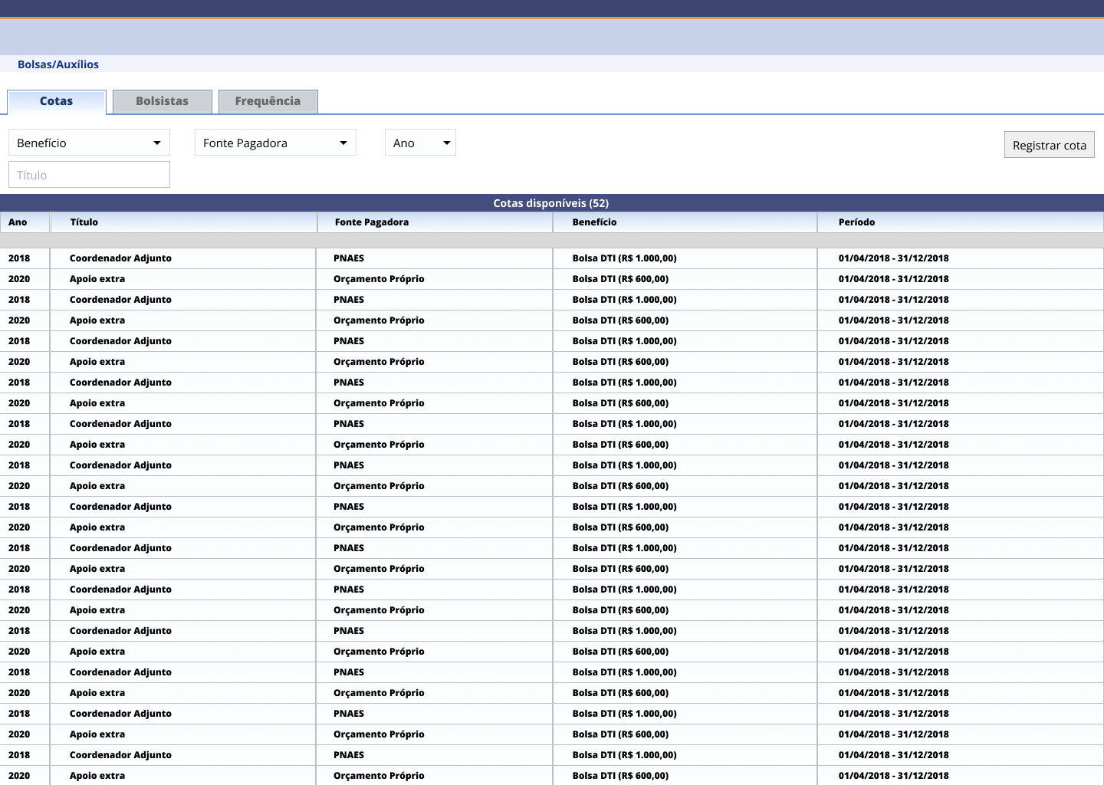
Cotas

Slide 18
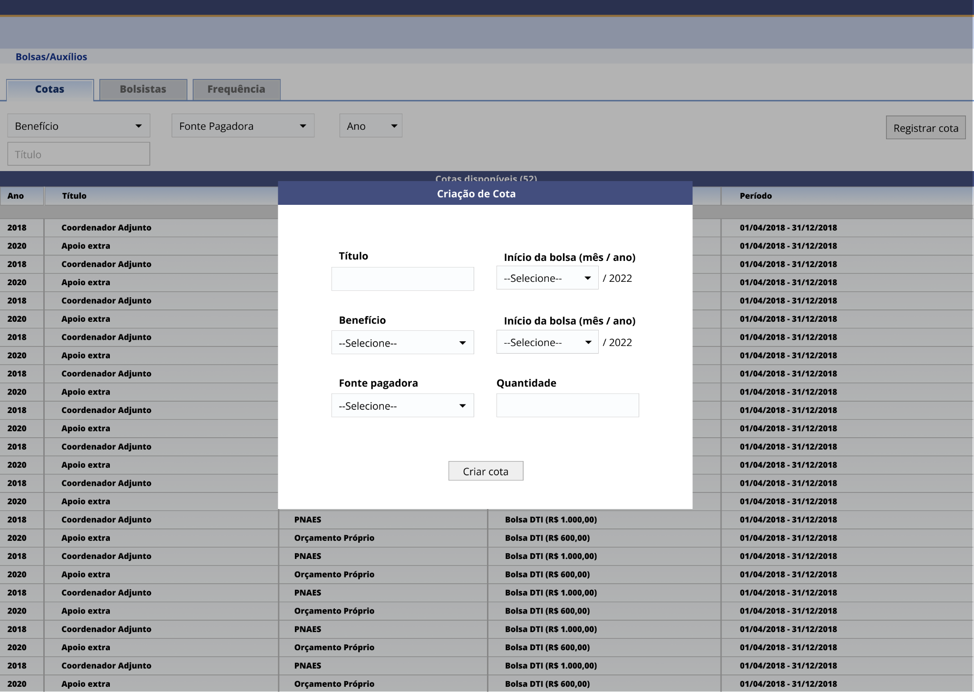
Cotas

Slide 19
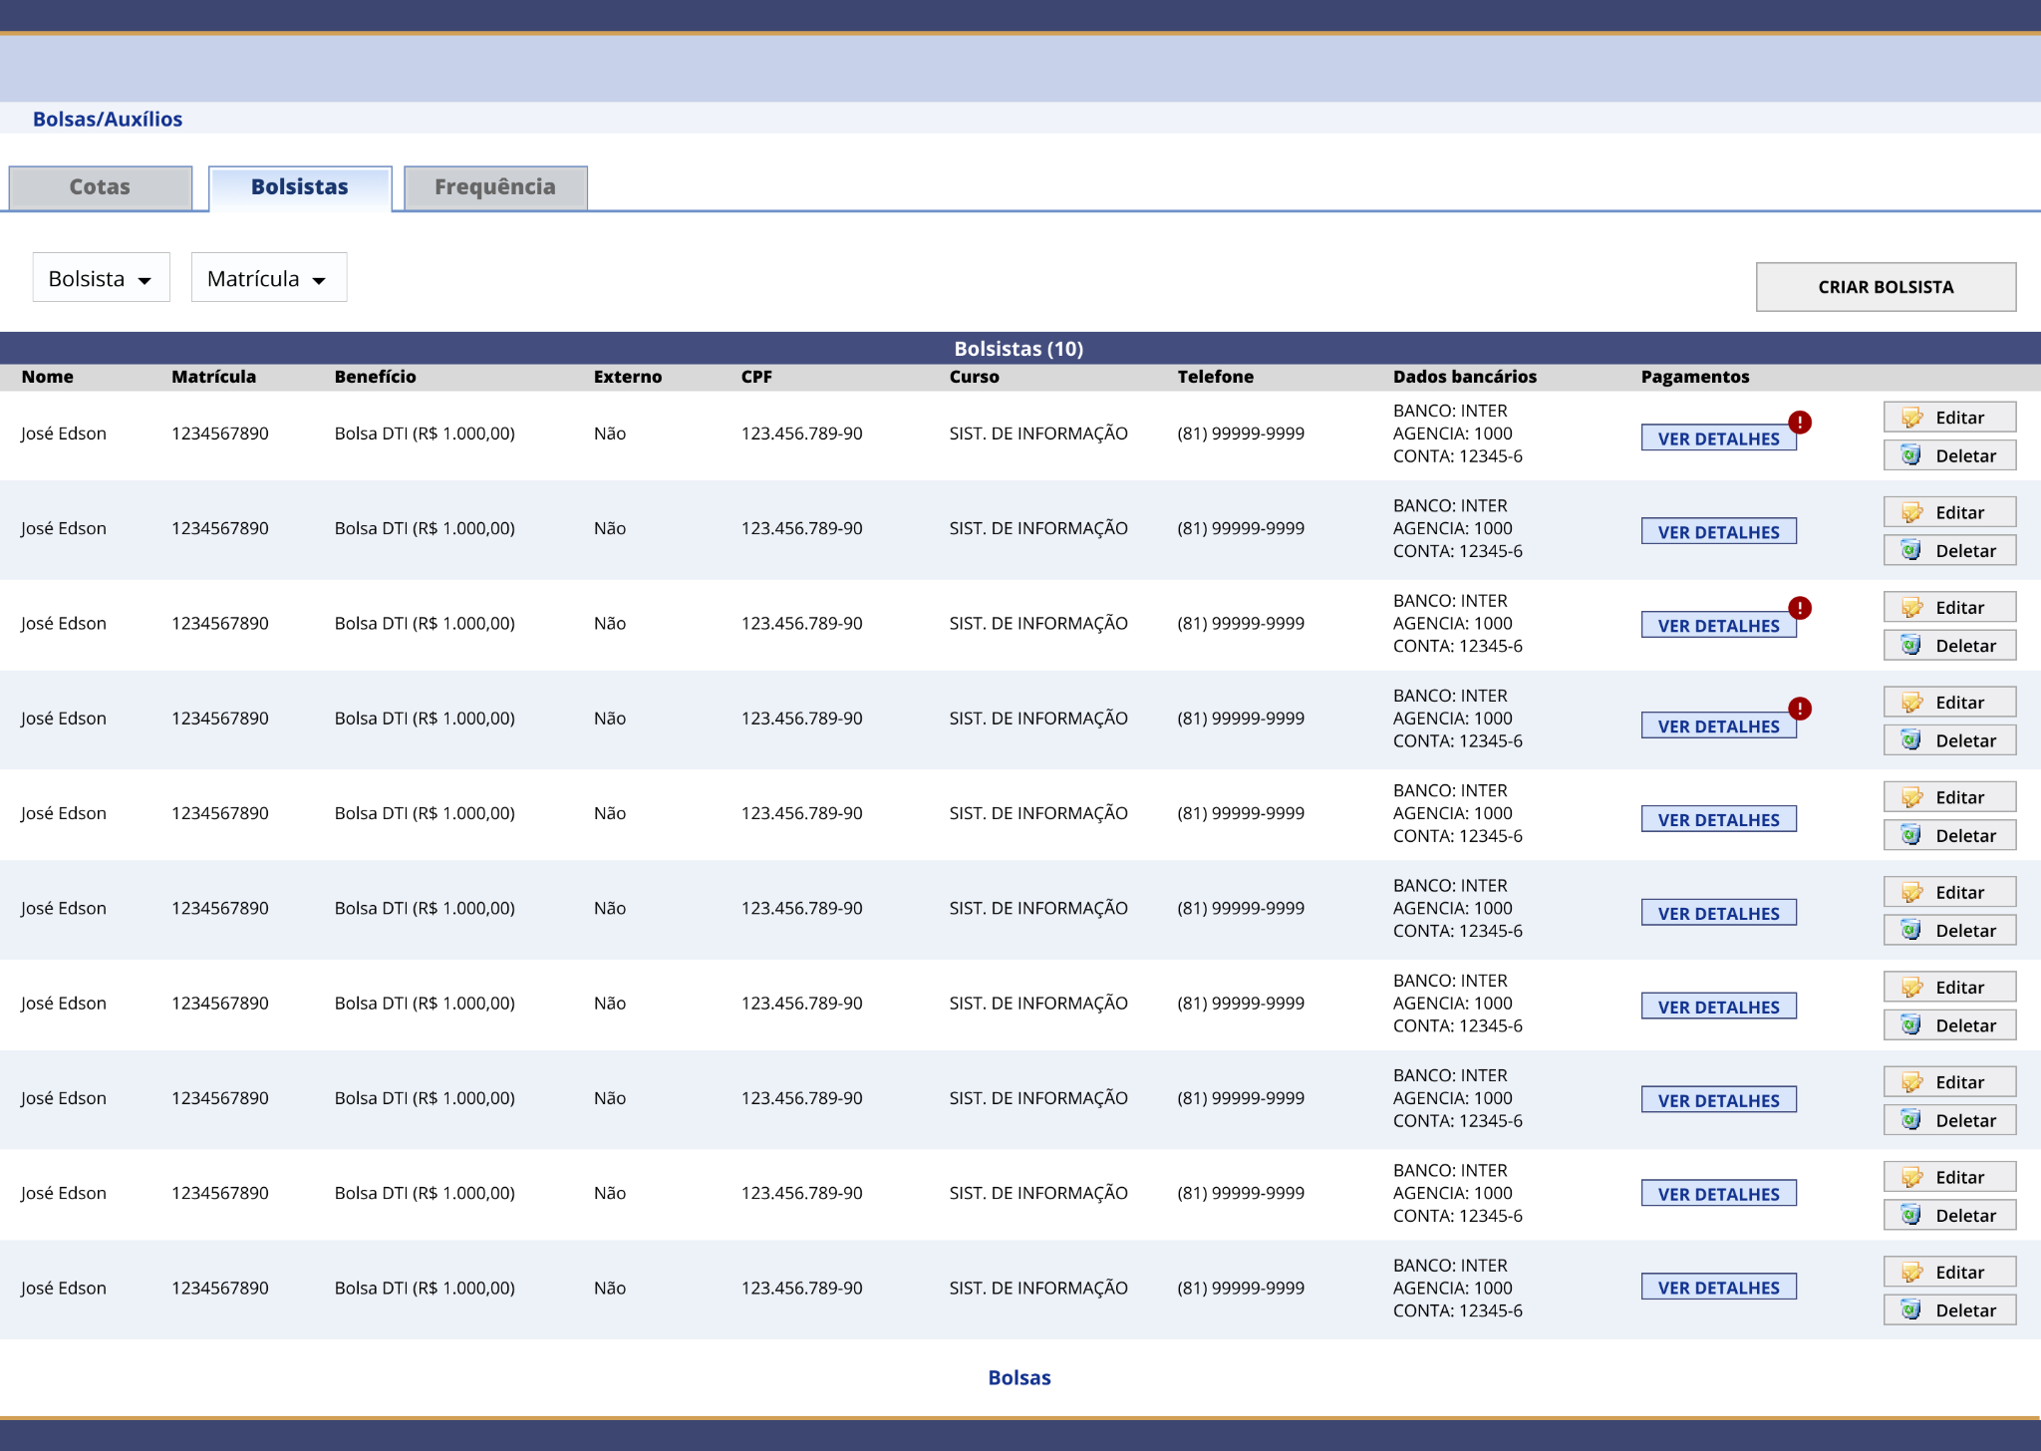
Bolsistas

Slide 20
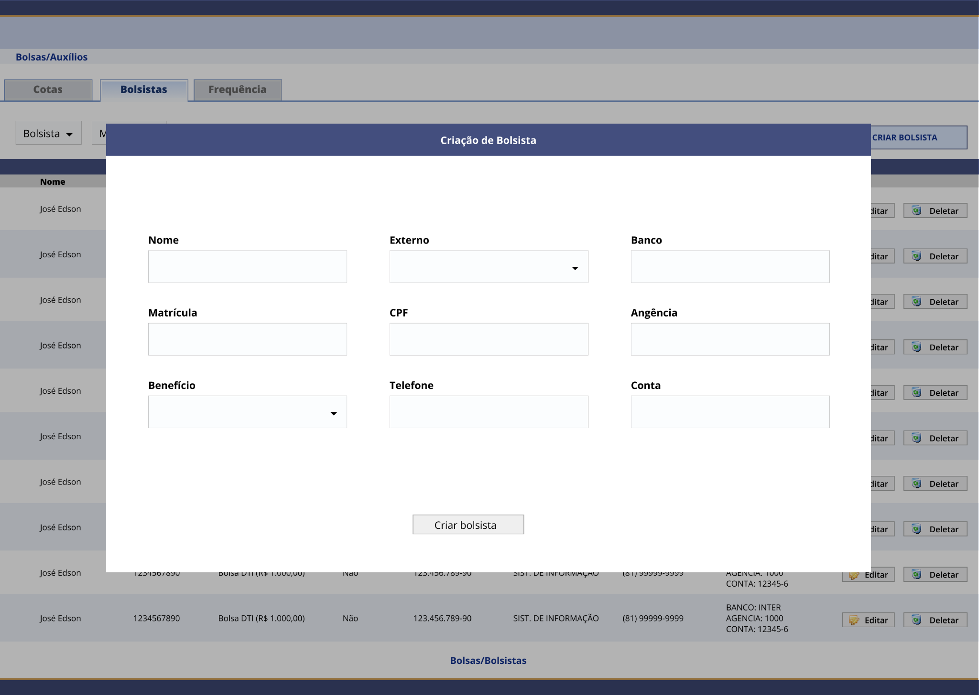
Bolsistas

Slide 21
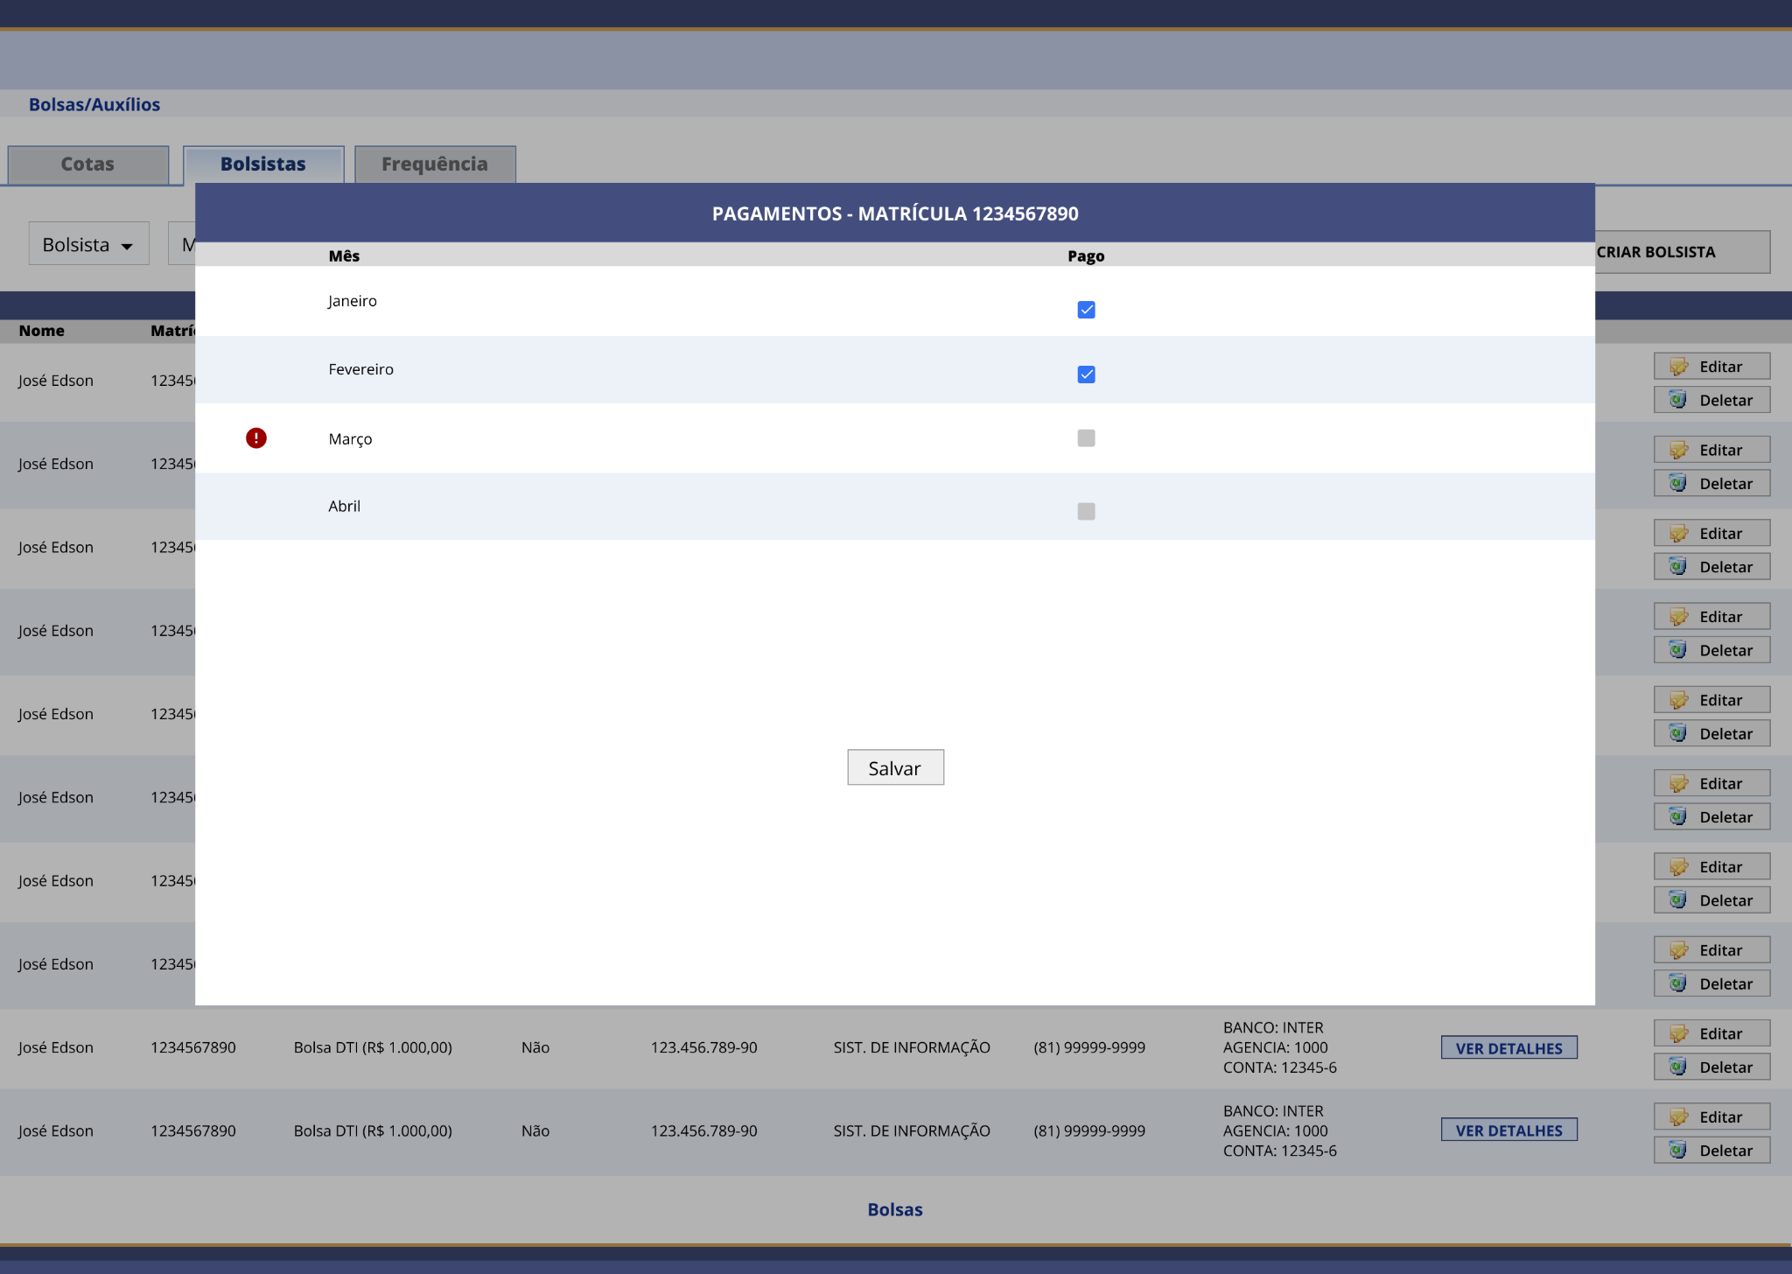
Bolsistas/Pagamento

Slide 22
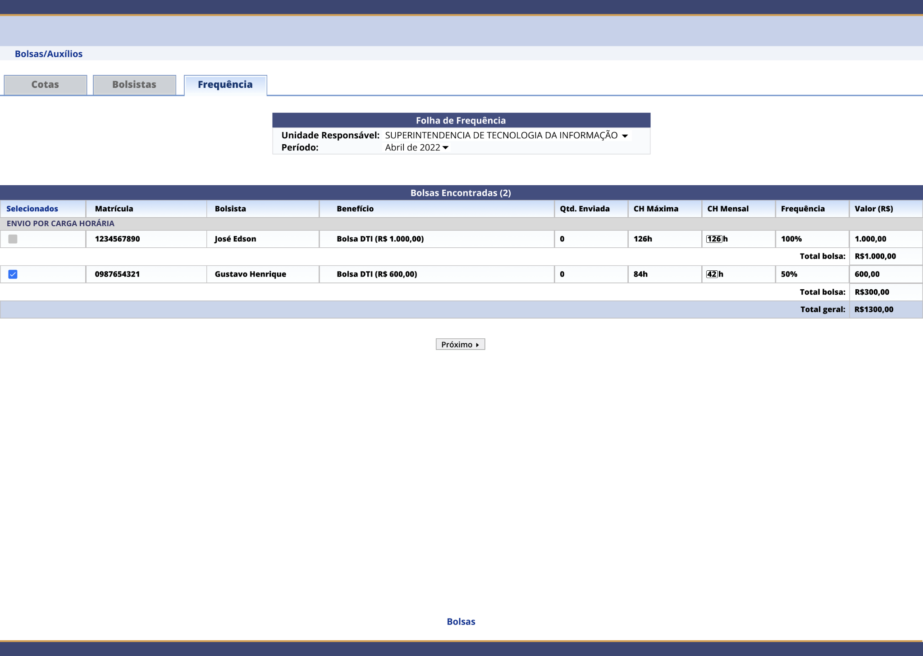
Frequência

Slide 23
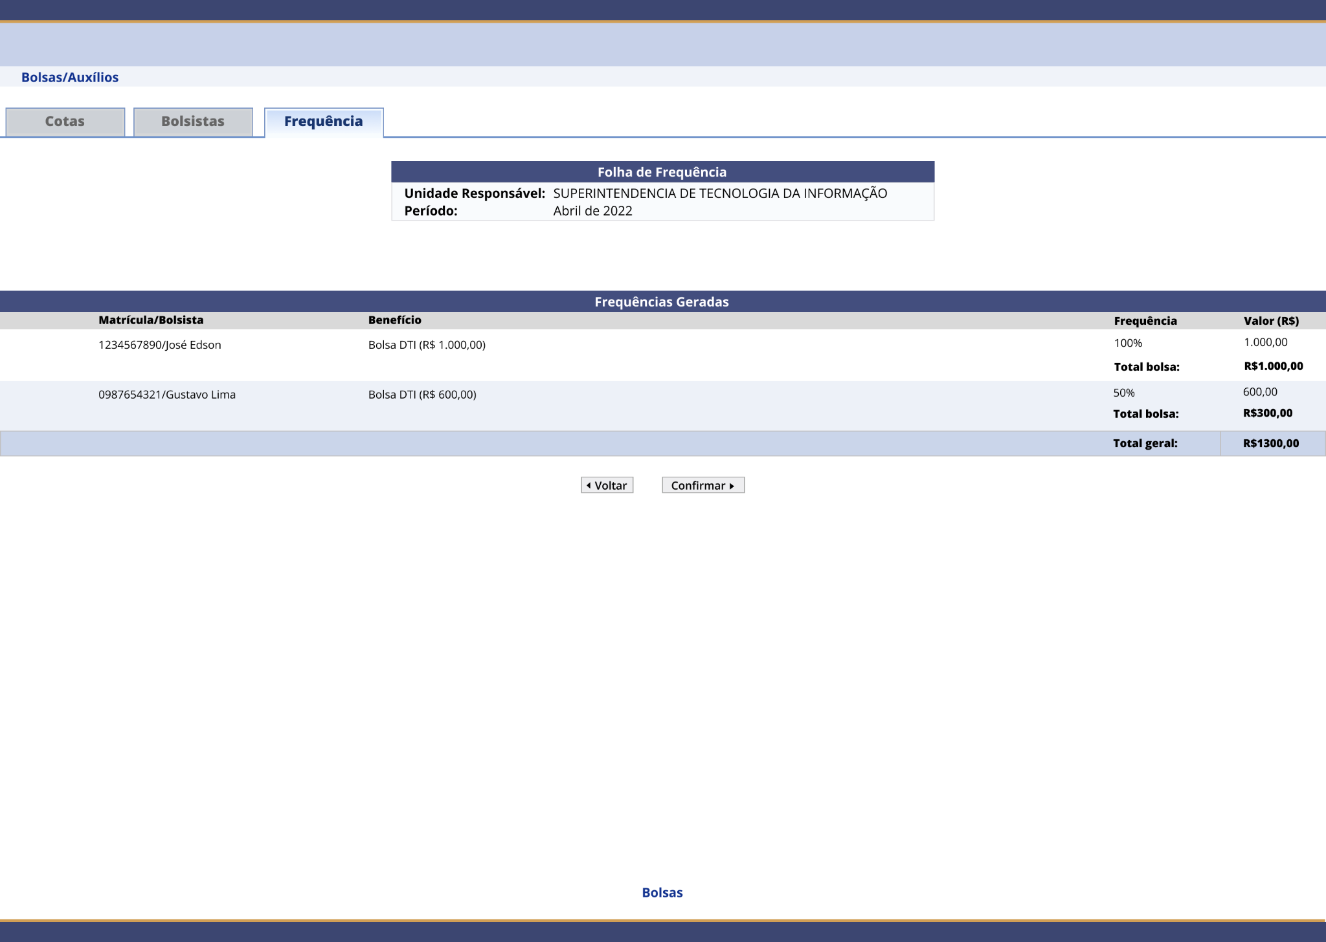
Frequência

Slide 24
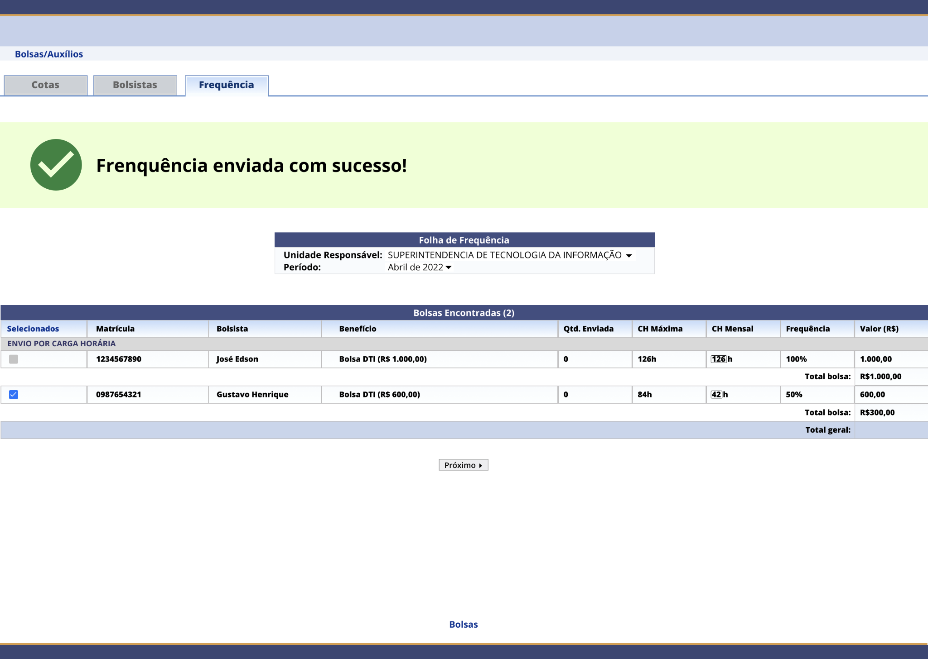
Frequência

Slide 25
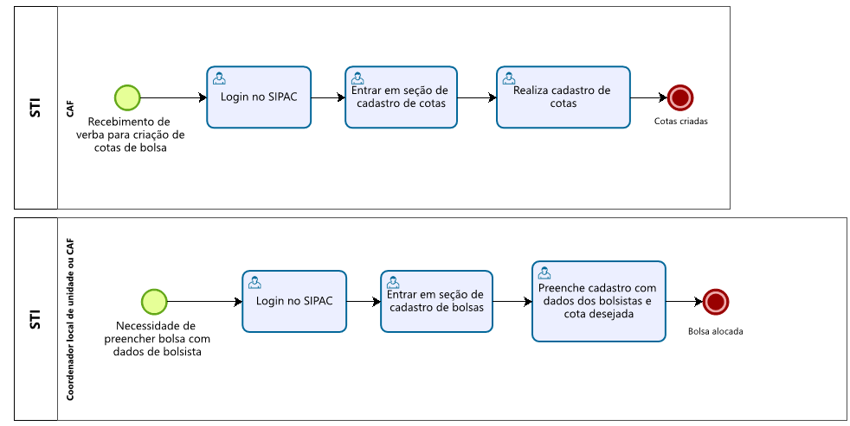
Como será…
Criação de cota/bolsa

Slide 26
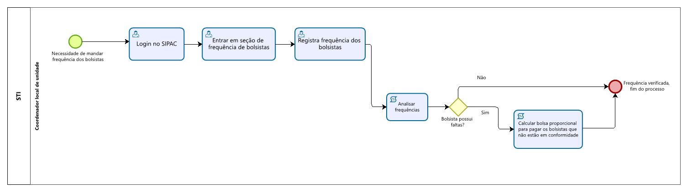
Como será…
Análise de frequências

Slide 27


Valor da solução
Facilitação da gestão de informação
Evitação da perda de bolsas por desuso
Maior autonomia dos coordenadores

Slide 28


Valor da solução
(Segundo Laudon)
Excelência Operacional
Melhor tomada de decisões
Sobrevivência
Novos produtos, serviços e modelos de negócio

Slide 29


Desenvolvimento da solução
(Custos)
1 Delivery Lead (R$ 1.000)
1 Senior Dev (R$ 1.000)
3 All Devs (R$ 1.000)
1246h - 63 dias úteis

Slide 30

Desenvolvimento da solução
(Etapas cronograma)
Estruturação do projeto
Desenvolvimento das funcionalidades de cotas
Desenvolvimento das funcionalidades de bolsas

Slide 31





Desenvolvimento da solução
(Metodologias)
Kanban
Scrum: planning, review e dailies
Método de Planning Poker adaptado para horas

Slide 32

Desenvolvimento da solução
(Qualidade)
Uso de lint para garantir seguir o padrão já estabelecido no projeto
Testes automatizados
Envolvimento dos stakeholders nas fases de implementação

Slide 33

Riscos
Não ativação do módulo de bolsas no SIPAC
Indisponibilidade de desenvolvedores
Demora de adesão do novo módulo pelo CAF e/ou coordenador local de unidade

Slide 34
PLANEJADO X REALIZADO
Identificar e entrevistar os stakeholders
Reuniões frequentes com todos os stakeholders
Definir encontros entre a equipe e com o cliente
Processo de design thinking para entendimento do problema
Definição do escopo da solução
Protótipo da solução
Identificação e entrevistas com os stakeholders
Contato esporádico com os stakeholders
Definição encontros entre a equipe e com o cliente
Processo de design thinking para entendimento do problema
Definição e modificação do escopo da solução
Protótipo da solução

Slide 35
Artefatos
Protótipo de alta fidelidade (Figma)
Kanban com atividades realizadas (Trello)
Documentação do processo de Design thinking (Miro)
Documentações de gerenciamento de projeto (Github)
Documento de ativação do setor de bolsas
FCS & Gestão de Stakeholders
Estratégias de Implantação e Melhorias
Análise de GAPs
Valores de Negócio
BPMN As Is e To be

Slide 36
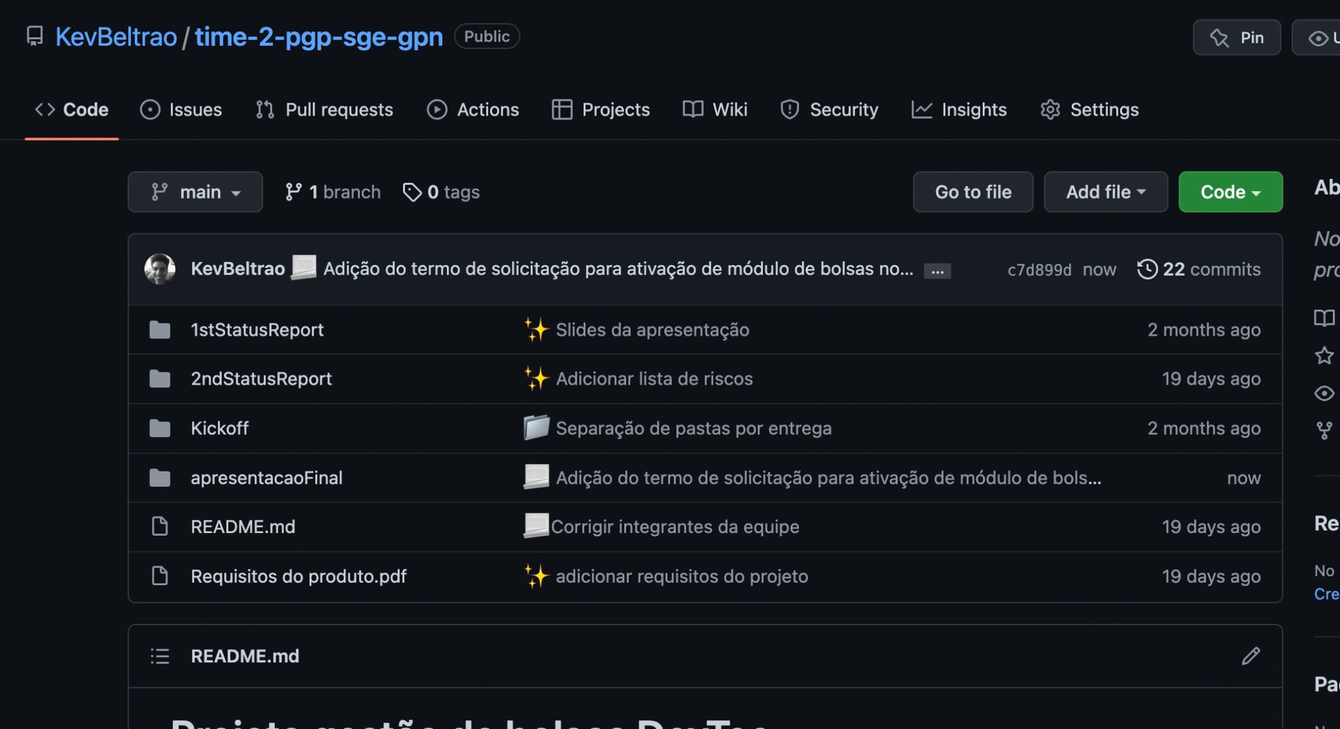
GITHUB

Slide 37



METODOLOGIA
COMUNICAÇÃO
DOCUMENTAÇÃO
KANBAN
DESIGN THINKING
CLIENTE
EQUIPE
FIGMA
MIRO
GITHUB

Slide 38
Lições aprendidas
Importância de um bom mapeamento de stakeholders
Importância da definição clara e objetiva de um escopo tangível
Importância de entender bem o contexto onde a solução estará
Importância do entendimento claro das ferramentas disponíveis

Slide 39
Sugestões de melhoria
Adaptar a solução para outras coordenações
Adaptar a solução para outros tipos de bolsa
Melhorar a interface do SIPAC para ser mais amigável ao usuário

Slide 40


OBRIGADO!

Slide 41




Slide 42




Slide 43


Slide 44



